Slide 1

公务机票购买操作
及注意事项
山东省教育厅财务处
2015年1月21日

Slide 2

政策要点
1、实施范围
人员范围
※ 全省各级国家机关、事业单位和团体组织工作人员
※ 用财政性资金购买公务机票的其他人员

Slide 3
政策要点
1、实施范围
项目范围
※ 国内出差
※ 因公临时出国

Slide 4
政策要点
2、购买原则
※ 按照厉行节约和支持本国航空公司发展的原则，
优先购买通过政府采购方式确定的我国航空公司
（以下简称国内航空公司）航班优惠机票。
Notes:
分别讲解

Slide 5
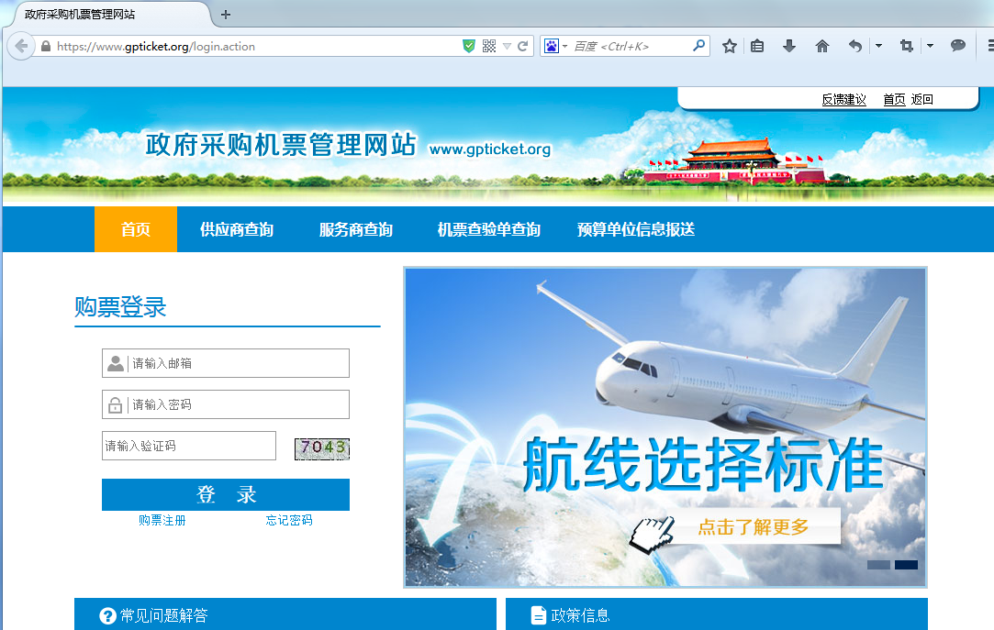
政策要点
3、购买平台
※ 政府采购机票管理网站（www.gpticket.org）
Notes:
分别讲解
5

Slide 6
政策要点
3、购买渠道
※ 通过政府采购机票管理网站购票
※ 通过航空公司直销机构或机票销售代理机构购票
※ 购买市场上公务机票销售渠道外低于政府采购优惠票
价的国内航空公司航班机票（必须从各航空公司官方
网站或者政府采购机票管理网站下载保留出行日期机
票市场价格截图等书面材料，证明其低于购票时点的
政府采购优惠票价）
Notes:
分别讲解
6

Slide 7
政策要点
4、身份验证
验证方式
※ 公务卡信息验证：
校验公务卡开卡信息，确认购票人身份
※ 预算单位信息验证：
校验预算单位信息，以支票上的单位名称作为比对
依据，确认购票人身份
Notes:
分别讲解
7

Slide 8
政策要点
4、身份验证
1、在银行系统内查询该身份证名下是否存在公务卡
2、银行系统记录的持卡人姓名是否与交易人信息匹配
公务卡验证方案
姓名、身份证、
发卡行名称
A银行
公务机票
销售系统
银联系统
B银行
C银行

Slide 9




政策要点
4、身份验证
公务卡验证方案
※ 我省省级公务卡发卡银行（9家）
Notes:
9

Slide 10
政策要点
4、身份验证
预算单位验证方案
支付信息与系统中预算单位信息比对
公务机票
销售系统
预算单位信息库
Notes:
10

Slide 11

政策要点
4、身份验证
预算单位验证方案
预算单位信息库的生成：

Slide 12
政策要点
5、购票方式
※ 委托购票：
购票人联系政府采购机票管理网站（www.gpticket.org）公
布的任意一家航空公司直销机构或机票销售代理机构，委托
购买公务机票。
※ 自助购票：
购票人登陆政府采购机票管理网站（www.gpticket.org） ，按
网站提示进行网上自助购买公务机票（自2015年1月1日起开放
24小时购票服务服务）。

Slide 13
政策要点
6、小结
 | 网 站 渠 道 | 航空公司直销 | 代理机构分销
购票方式 | 自助购票 | 委托购票
购票说明 | 购票人自行在网站自助购票。购票前，需按照提示注册网站购票用户。仅限于持有公务卡的购票人购买。 | 在政府采购机票管理网站首页点击“服务商查询”，选择并联系任意一家航空公司直销机构委托购票。 | 在政府采购机票管理网站首页点击“服务商查询”，选择并联系任意一家机票代理机构委托购票。
验证方式 | 公务卡验证 | 公务卡验证或预算单位验证
支付方式 | 公务卡结算 | 根据身份验证方式，可使用公务卡或银行转账结算
验 证 方 式 | 结 算 方 式
公务卡验证 | POS机刷卡方式结算
预算单位验证 | 银行转账方式结算
两种验证方式对应的结算方式不得混用，且不得使用现金结算。

Slide 14
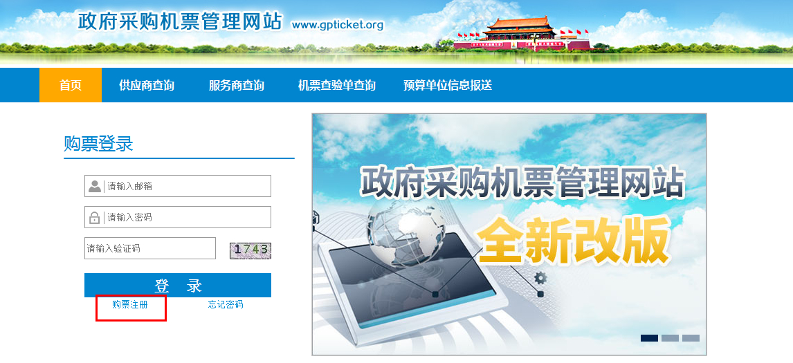
流程说明
1、自助购票
购票用户注册
①登录政府采购机票管理网站（www.gpticket.org），点击“购
票注册”按钮，进入购票用户注册页面。
注意：注册用户必须持有公务卡。

Slide 15
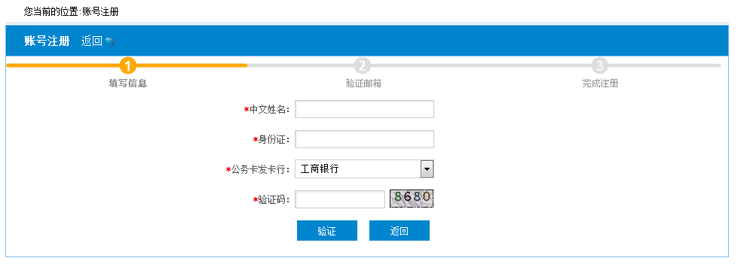
流程说明
1、自助购票
购票用户注册
②按照页面提示填写信息。所填信息需与公务卡开卡时填写的信息一致，
核查无误后点击“验证”按钮。
如提示验证失败，请
拨打发卡行客服电话，核
实公务卡信息是否正确、
卡状态是否正常。

Slide 16

流程说明
1、自助购票
购票用户注册
目前网站支持的公务卡发卡银行如下：

Slide 17
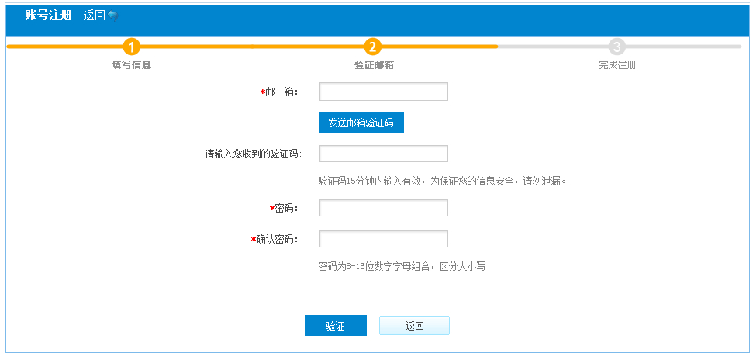
流程说明
1、自助购票
购票用户注册
③请输入个人邮箱。邮箱将用于登陆和找回密码。点击“发送邮箱
验证码”，进入邮箱获取验证信息。
为保证您的信息安全，
请尽量不要使用工作邮箱。
验证信息15分钟内有效。如
未收到，可重新点击发送。

Slide 18
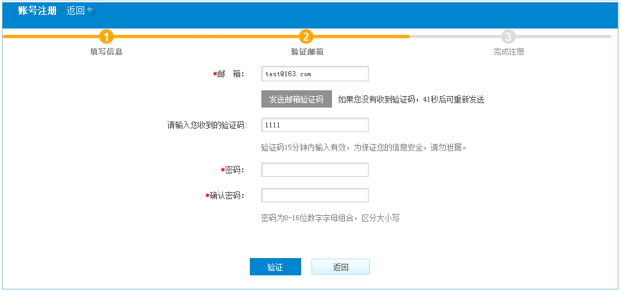
流程说明
1、自助购票
购票用户注册
④请在页面输入并确认密码，完成注册。

Slide 19
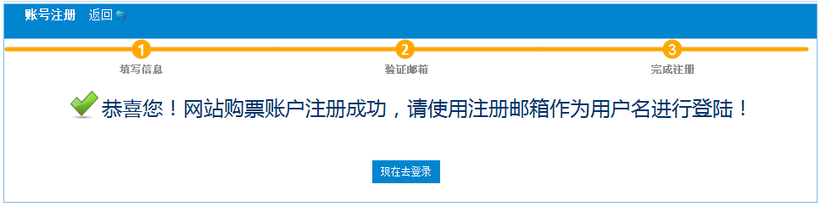
流程说明
1、自助购票
购票用户注册
⑤注册成功。

Slide 20
流程说明
1、自助购票
购票
①登陆网站。

Slide 21
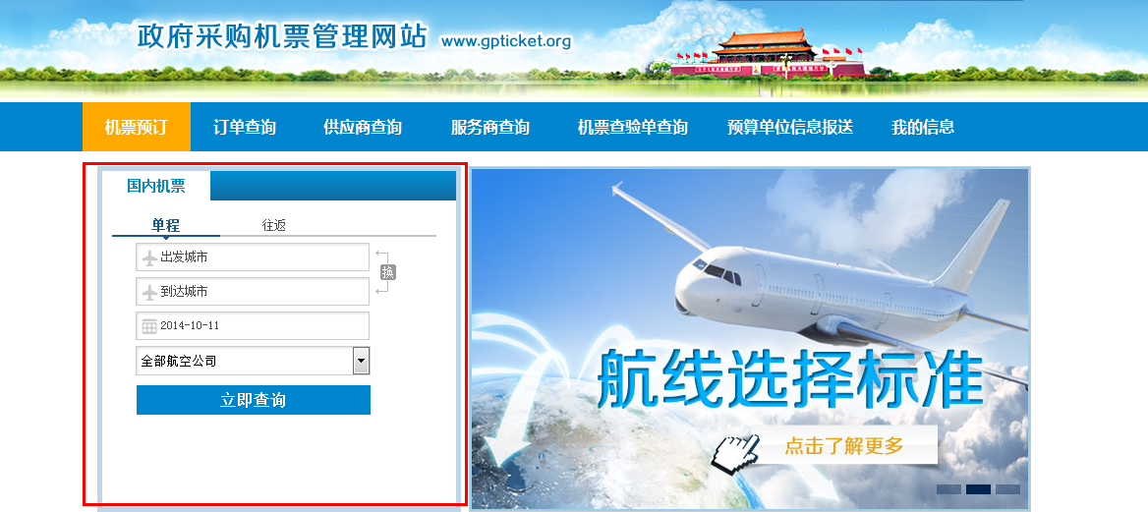
流程说明
1、自助购票
目前，网站支持购买国航、南航、东航、海航、深航、厦航6家航空公司的国内客票（单程、往返）；暂不支持购买国际机票。
购票
②录入出行需求。

Slide 22
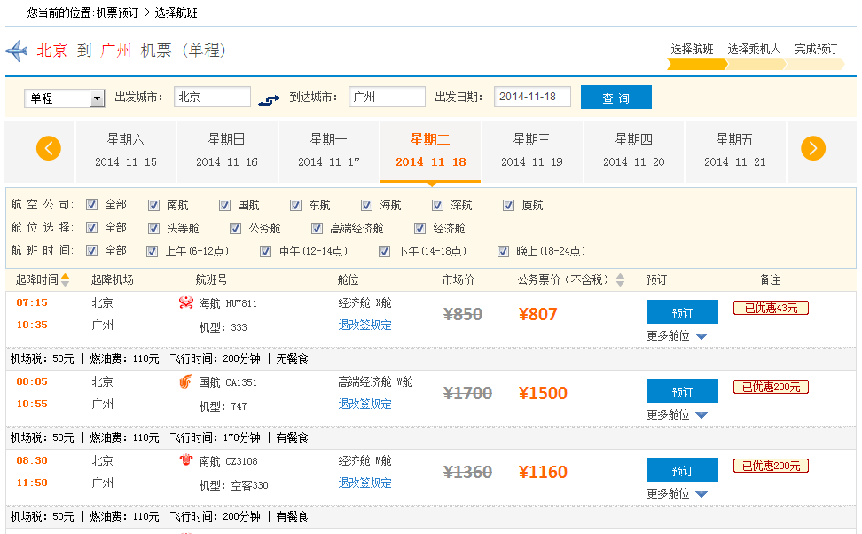
流程说明
1、自助购票
购票
③选择航班。

Slide 23
流程说明
1、自助购票
购票
筛选条件
③选择航班。

Slide 24
流程说明
1、自助购票
购票
查询结果
③选择航班。

Slide 25
流程说明
1、自助购票
购票
默认按照起飞时间早晚排序
③选择航班。

Slide 26
流程说明
1、自助购票
购票
“市场价”仅用于显示
“公务票价”是实际成交价
③选择航班。

Slide 27
流程说明
1、自助购票
可查看更多舱位信息
购票
③选择航班。

Slide 28
流程说明
1、自助购票
购票
点击预定
③选择航班。

Slide 29
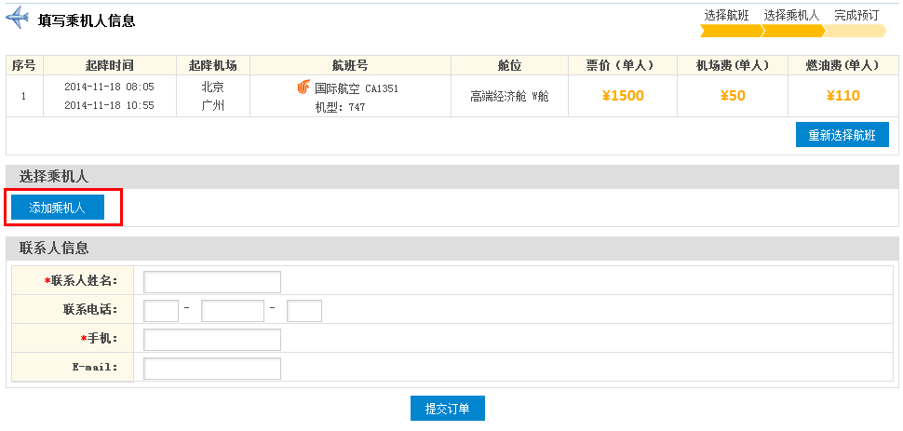
流程说明
1、自助购票
购票
④填写确认乘机人信息和联系人信息。

Slide 30
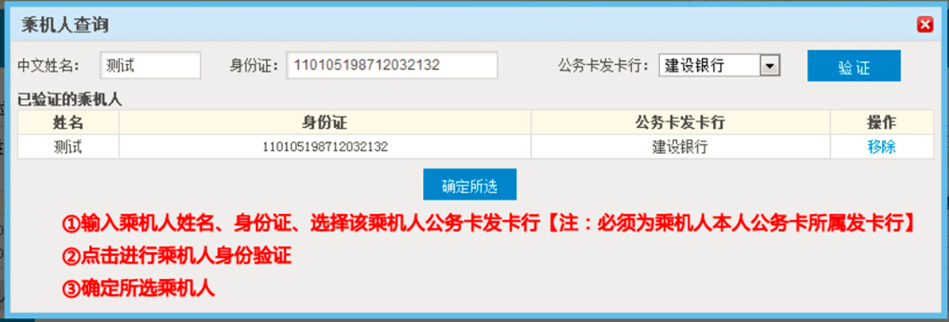
流程说明
1、自助购票
购票
④填写确认乘机人信息和联系人信息。
支持登录用户本人购票并为同行公务人员一同购票，也支持登录用户本人不购票，仅为持有公务卡的出行人员购票。（最多支持添加9名乘机人）

Slide 31
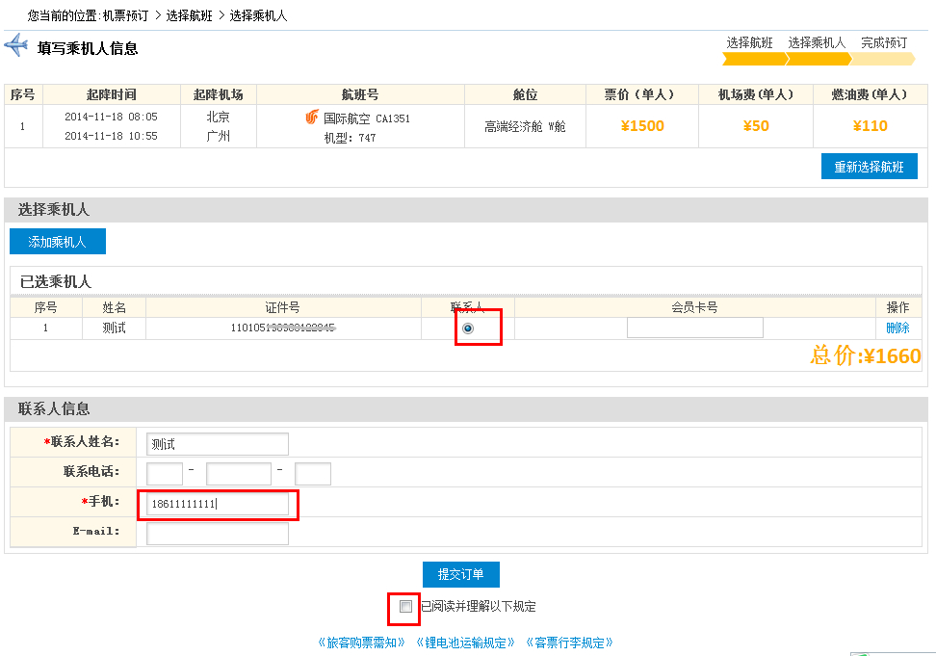
流程说明
1、自助购票
购票
④填写确认乘机人信息和联系人信息。

Slide 32
流程说明
1、自助购票
购票
⑤提交订单。

Slide 33
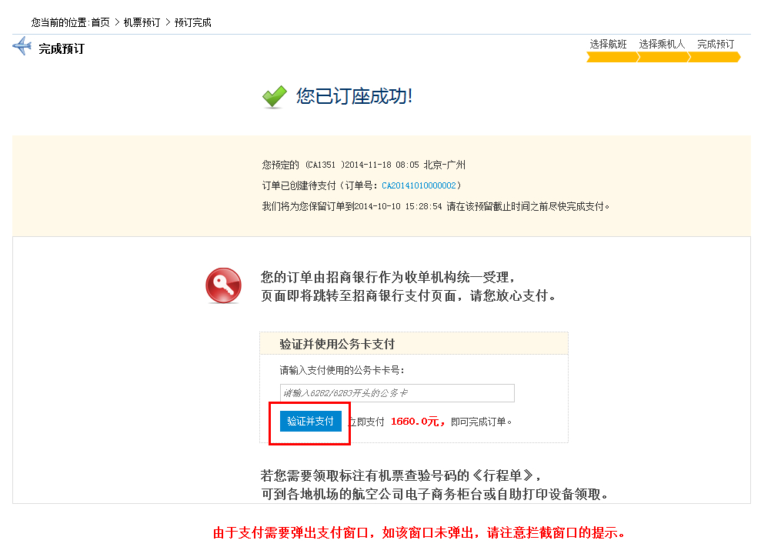
流程说明
1、自助购票
购票
⑤提交订单。

Slide 34


流程说明
1、自助购票
购票
⑥使用公务卡支付票款。
请在订单生成后30分钟内用公务卡完成支付。如超时，系统将自动取消订单。有效公务卡为6282、6283开头的银联信用卡。
目前，招行银行为政府采购公务机票的指定收单机构，统一受理订单支付业务。无论公务卡是否为招商银行公务卡，其支付页面均为招商银行一网通页面。

Slide 35
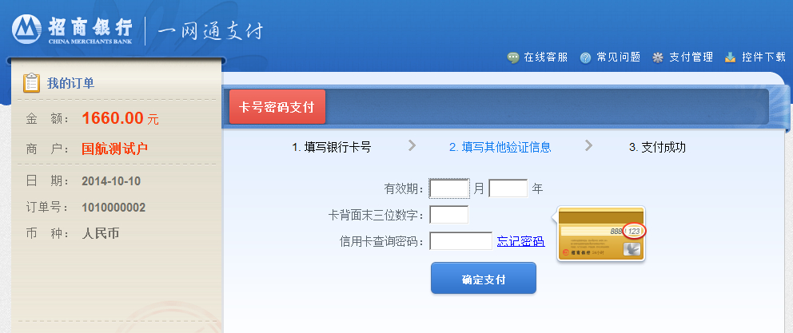
流程说明
1、自助购票
购票
⑥使用公务卡支付票款。

Slide 36
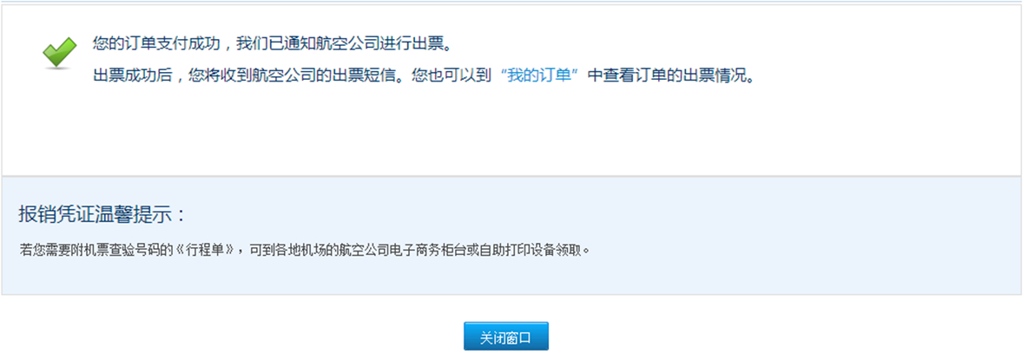
流程说明
1、自助购票
购票
⑦完成支付，等待出票。

Slide 37
流程说明
1、自助购票
购票
⑧获取报销凭证。
※ 出票成功后，请到承运航空公司的机场柜台、自助设备，或者该航空公司在各地的营业部，获取印有机票查验号码的《航空运输电子客票行程单》，以此作为报销凭证。
※ 机票查验单可在购票人获取行程单后，在网站自行查询打印。

Slide 38
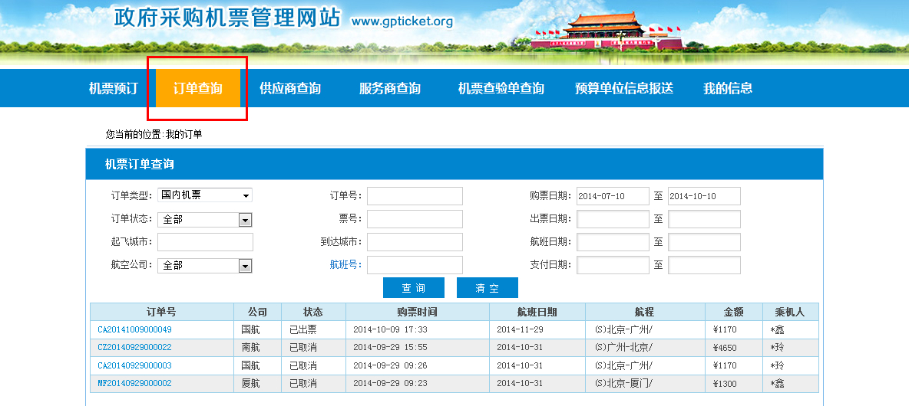
流程说明
1、自助购票
退票
①查询订单。

Slide 39
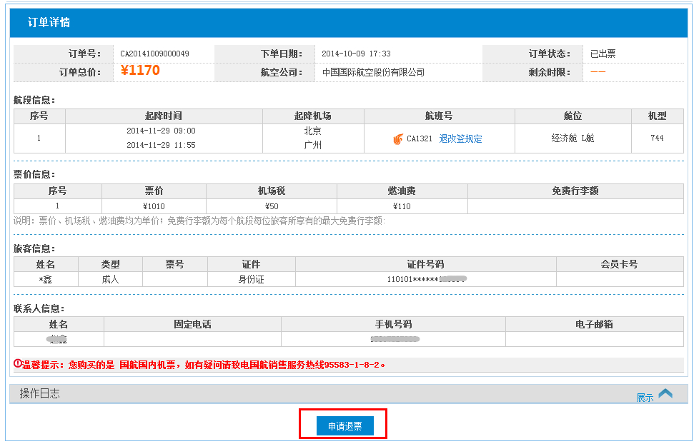
流程说明
1、自助购票
退票
②申请退票。

Slide 40
流程说明
1、自助购票
退票
③到航空公司官网进行退票。
点击“申请退票”后，页面将自动跳转到承运航空公司官方网站的退票界面，请按照网站提示进行退票操作。操作中如有疑问，可致电航空公司客服进行咨询。
④退款。
退票申请通过后，航空公司将在15个工作日内向银行发起退款。退回的机票款将汇入之前进行支付的公务卡中。实际到账时间以银行系统处理日期为准。

Slide 41
流程说明
2、委托购票
确定服务商
①登陆政府采购机票管理网站（www.gpticket.org）。

Slide 42
流程说明
2、委托购票
确定服务商
②点击服务商查询模块。

Slide 43
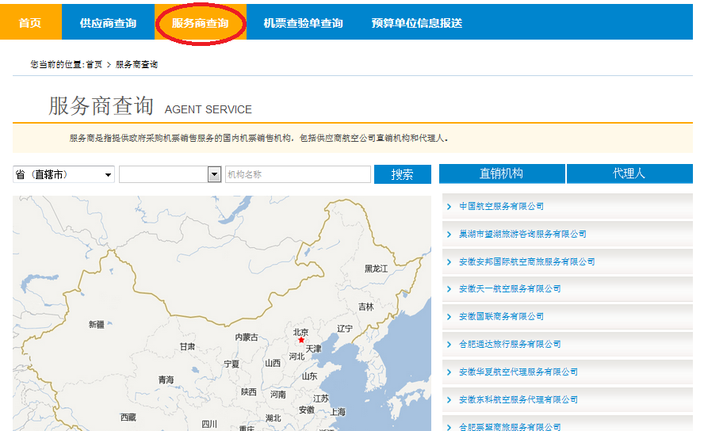
流程说明
2、委托购票
确定服务商
③查看服务商列表。

Slide 44
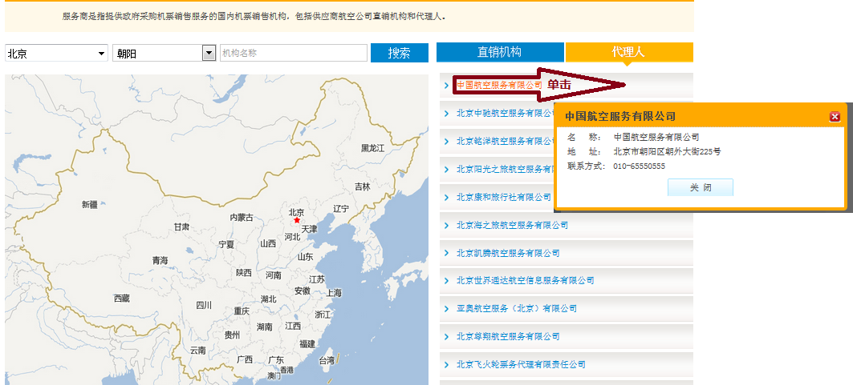
流程说明
2、委托购票
确定服务商
④选择点击服务商，查看联系方式。

Slide 45


流程说明
2、委托购票
确定服务商
⑤电话联系服务商，或前往服务商网点。

Slide 46
流程说明
2、委托购票
委托购买公务机票
①告知服务商购票需求及票款支付方式，并提供相应验证信息。
支付方式 | 提供信息 | 说明
公务卡支付 | 乘机人姓名 身份证号 公务卡发卡行名称 | 公务卡信息只需提供发卡银行名称，无需提供信用卡支付信息
银行转账支付 （支票、汇款） | 实际付款的预算单位全称 | 预算单位全称应与支票上的签章名称、账户名称相符

Slide 47
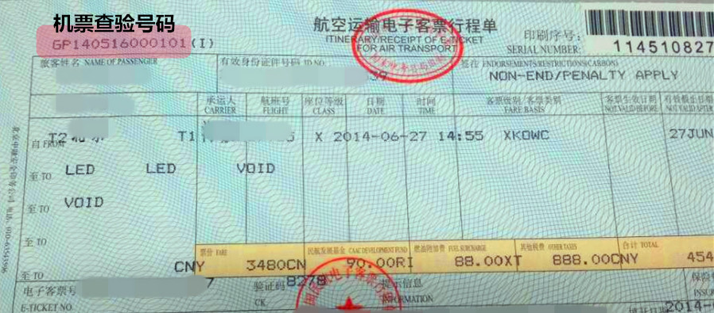
流程说明
2、委托购票
委托购买公务机票
②验证通过后出票，获取报销凭证（标有机票查验号码的《航空运输
电子客票行程单》）。

Slide 48
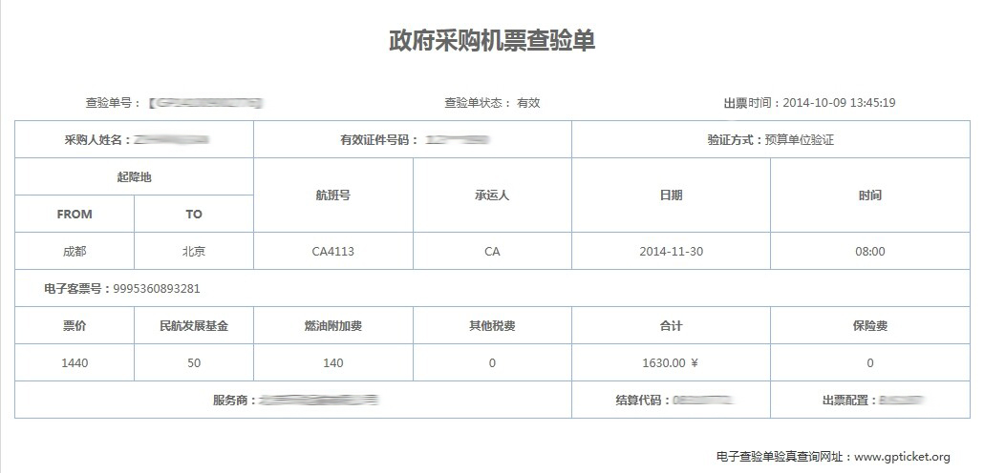
流程说明
2、委托购票
委托购买公务机票
③向出票服务商索取政府采购机票查验单。

Slide 49
流程说明
2、委托购票
支付票款
按照已确定方式支付公务机票款。
验证方式 | 支付方式 | 注意事项
公务卡验证 | POS机刷卡方式结算 | 公务卡内额度充足、卡状态有效
预算单位验证 | 银行转账方式结算 | 加盖预算单位名称印章 用途标注“公务机票购票款”
注意：两种验证方式对应的结算方式不得混用，且不得使用现金结算。

Slide 50
流程说明
2、委托购票
机票改期、升仓
由购票人联系出票服务商或承运航空公司进行改期、升仓。
※ 换开票时，乘机人信息不能修改
※ 如有差价，需补交票款（为方便后期退款，请尽量按照
原支付方式支付差价）

Slide 51
流程说明
2、委托购票
退票
①购票人联系出票服务商或承运航空公司进行退票。
②服务商通过原支付渠道退回票款。
※ 出票时通过公务卡支付的，需要在服务商POS机刷公务卡，
将退票款返还给购票人
※ 出票时采用预算单位支票或其他转账方式支付的，服务商
通过转账方式将退票款退到预算单位账户

Slide 52
流程说明
2、委托购票
退票
③产生退票手续费的，由服务商开具单据。
④购票人持单据报销。

Slide 53

报销管理
1、报销凭证
①购票人通过公务机票销售渠道购买国内航空公司航班的，应当以标注有机票查验号码的《航空运输电子客票行程单》作为报销凭证。

Slide 54
报销管理
1、报销凭证
②购票人购买非国内航空公司航班机票的，应当以航空运输电子客票行程单或非国内航空公司及其代理机构提供的其他票据作为报销凭证。如果需单位外事部门和财务部门审批的，应同时将《乘坐非国内航空公司航班和改变中转地审批表》作为附件。

Slide 55
报销管理
1、报销凭证
③购票人购买市场低价票的，报销时应当提供同一购票时点在航空公司官网或政府采购机票管理网站截取的同时刻同航班舱位的价格截图等证明其低于政府采购优惠票价的材料，作为报销凭证的附件，按照单位财务报销管理的规定程序报销。市场低价票行程单上没有机票查验号码。

Slide 56
报销管理
1、报销凭证
注意：市场低价票往往附带变更服务费、退票手续费、退票签转、组合销售等限制条件，给出行和报销带来一定风险，请谨慎购买。民航局清算中心对市场低价票进行的风险分析如下：
现 象 | 可能存在的风险
在公务机票购买渠道以外购票 | 《行程单》上没有机票查验号码，存在审计风险
电商平台自行变更的退改签规则 | 无法退票和变更，出行便利性受限；无法报销，费用由购票人承担
组合其他产品进行销售 | 额外费用《行程单》上不体现，原则上不得报销
低价票只展示，无法购买 | 营销噱头，耽误行程

Slide 57
报销管理
1、报销凭证
④关于公务卡消费信息。由于网站自助购票是通过网上支付的在线交易，无法打印刷卡凭据。因此，在报销时需要填写公务卡消费信息的，购票人可通过公务卡发卡银行的网上银行或银行客服电话查询公务卡消费日期及金额，也可登录政府采购机票管理网站查看机票查验单上的出票时间和金额。

Slide 58
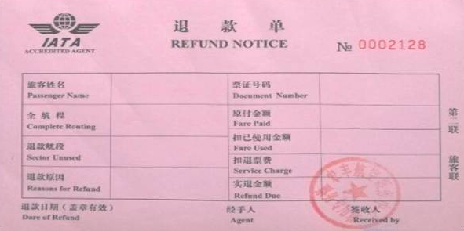
报销管理
2、退票手续费
①报销公务机票退票手续费时，可依据各航空公司和机票销售代理机构出具的退款单据作为报销凭证。

Slide 59
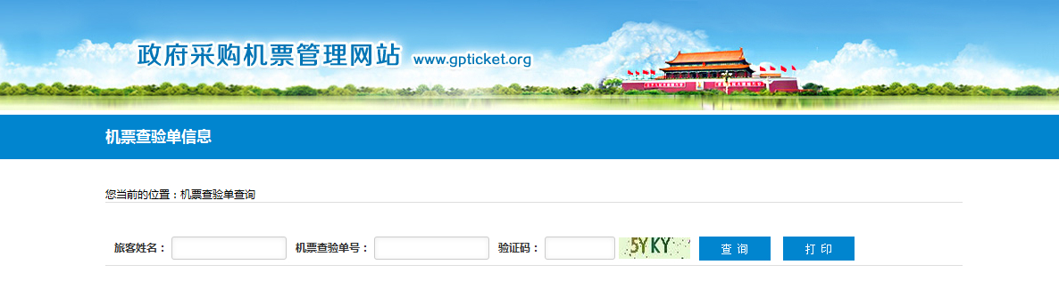
报销管理
3、一致性核对机制
①为保证公务机票购买行为严格按照政策规定执行，此次改革建立了购票信息与报销凭证记载信息以及凭证查验信息的一致性核对机制。财务部门可登录政府采购机票管理网站查询查验单，对购票单位、购票人、购票时间、购票价格及验证方式等信息内容进行核实。

Slide 60
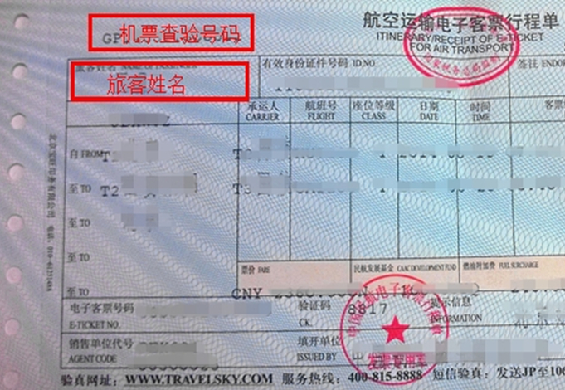
报销管理
3、一致性核对机制
GP+12位数字
旅客姓名输入格式要与《行程单》上一致。如：
国内机票：王毅
国际机票：WANG/YI

Slide 61

国际航线
1、选择标准
政策依据
因公临时出国时，购票人应当选择直达目的地国家（地区）的国内航空公司航班出入境。没有直达航班的，应当选择国内航空公司航班到达的最邻近目的地国家（地区）进行中转。因中转1次以上（不含1次）等特殊原因确需选择非国内航空公司航班，以及因最临近目的地国家（地区）中转需办理过境签证而选择其他邻近中转地的，应当填写《乘坐非国内航空公司航班和改变中转地审批表》，事先报经单位外事部门和财务部门审批同意。
——财政部 中国民用航空局《关于加强公务机票购买管理有关事项的通知》

Slide 62
国际航线
1、选择标准
关于直达航班
目前，我国航空公司实际承运的国际定期航班，可以覆盖6个大洲、51个国家和地区、121个通航城市。飞往上述国家（地区）通航城市的国内航空公司航班视同为直达航班。

Slide 63
国际航线
1、选择标准
关于直达航班
大洲 | 所在国家 | 通航城市 | 所在国家 | 通航城市
亚洲 | 日本 | 东京、大阪、福冈、冲绳、富山、冈山、广岛、静冈、鹿儿岛、名古屋、松山、仙台、小松、新泻、旭川、札幌、长崎
 | 韩国 | 首尔、釜山、济州岛、江原道、大邱、光州、清州、务安
 | 泰国 | 曼谷、普吉、清迈、清莱、喀比
 | 马来西亚 | 吉隆坡、槟城、沙巴 | 吉尔吉斯斯坦 | 奥什、比什凯克
 | 缅甸 | 仰光、曼德勒、内比都 | 塔吉克斯坦 | 杜尚别、库德贾德
 | 印度 | 孟买、德里、加尔各答 | 巴基斯坦 | 卡拉奇、伊斯兰堡
 | 越南 | 河内、胡志明、岘港 | 老挝 | 琅勃拉邦、万象
 | 哈萨克斯坦 | 阿拉木图、阿斯塔纳 | 柬埔寨 | 金边、暹粒
 | 阿联酋 | 迪拜、沙迦 | 孟加拉国 | 达卡
 | 朝鲜 | 平壤 | 尼泊尔 | 加德满都
 | 菲律宾 | 马尼拉 | 土耳其 | 伊斯坦布尔
 | 格鲁吉亚 | 第比利斯 | 土库曼斯坦 | 阿什巴哈德
 | 阿塞拜疆 | 巴库 | 乌兹别克斯坦 | 塔什干
 | 马尔代夫 | 马累 | 新加坡 | 新加坡
 | 毛里求斯 | 毛里求斯 | 伊朗 | 德黑兰
 | 蒙古 | 乌兰巴托 | 斯里兰卡 | 科伦坡
 | 印尼 | 雅加达 | 印度尼西亚 | 巴厘岛

Slide 64
国际航线
1、选择标准
关于直达航班
大洲 | 所在国家 | 通航城市 | 所在国家 | 通航城市
欧洲 | 英国 | 伦敦 | 奥地利 | 维也纳
 | 法国 | 巴黎 | 比利时 | 布鲁塞尔
 | 瑞士 | 日内瓦 | 荷兰 | 阿姆斯特丹
 | 希腊 | 雅典 | 瑞典 | 斯德哥尔摩
 | 俄罗斯 | 莫斯科、圣彼得堡、新西伯利亚、伊尔库兹克、赤塔、符拉迪沃斯托克（海参威）
 | 德国 | 柏林、法兰克福、慕尼黑、杜塞尔多夫
 | 西班牙 | 巴塞罗那、马德里
 | 意大利 | 罗马、米兰

Slide 65
国际航线
1、选择标准
关于直达航班
大洲 | 所在国家 | 通航城市
北美洲 | 美国 | 波士顿、华盛顿、旧金山、洛杉矶、纽约、西雅图、夏威夷、休斯敦、芝加哥
 | 加拿大 | 多伦多、温哥华
南美洲 | 巴西 | 圣保罗
大洋洲 | 澳大利亚 | 悉尼、墨尔本、布里斯班、珀斯
 | 新西兰 | 奥克兰
非洲 | 肯尼亚 | 内罗毕
 | 苏丹 | 朱巴
注：上述通航城市信息仅供参考，实际情况以各航空公司为准。

Slide 66
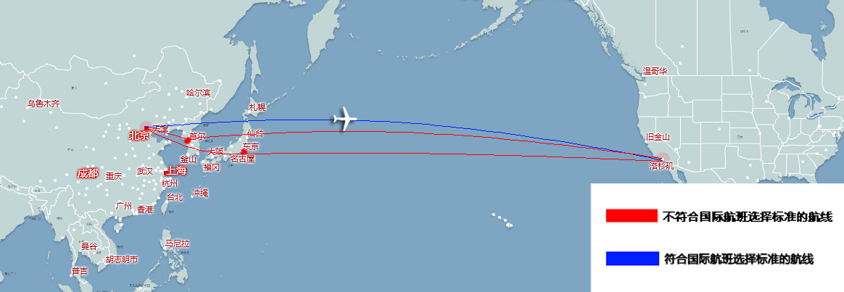
国际航线
2、具体说明
①目的地城市为我国航空公司已通航城市的，购票人必须选择我国航
空公司承运的航班，不得选择国外航空公司航班。
北京—洛杉矶
通航城市

Slide 67
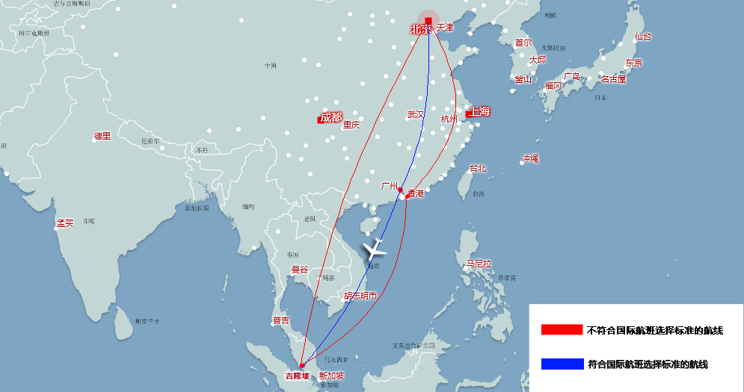
国际航线
2、具体说明
①目的地城市为我国航空公司已通航城市的，购票人必须选择我国航
空公司承运的航班，不得选择国外航空公司航班。
北京—吉隆坡
国外航空公司直达航班
自广州飞往吉隆坡的航班
通航城市

Slide 68
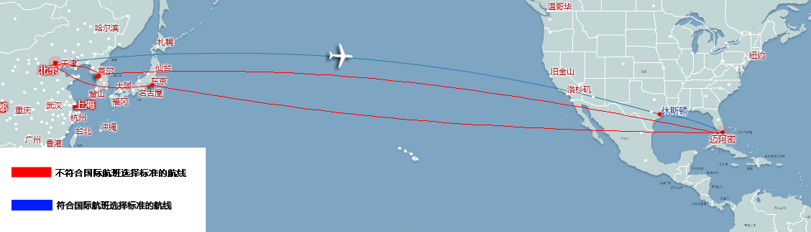
国际航线
2、具体说明
②目的地城市非我国航空公司已通航城市，但其所在国家（地区）有通航城市的，购票人应当选择我国航空公司直达目的地国家（地区）其他通航城市的航班，再转乘国外航空公司航班至目的地城市。此类情况不需要审批。
北京—迈阿密
通航城市
非通航城市

Slide 69
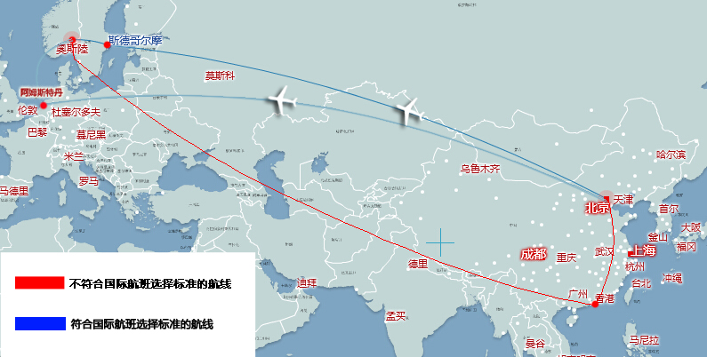
国际航线
2、具体说明
③目的地城市非我国航空公司已通航城市，且其所在国家（地区）无其他通航城市的，购票人应当首先乘坐我国航空公司航班，到达目的地国家（地区）所在大洲邻近国家（地区）的通航城市，再转乘国外航空公司航班至目的地城市，此类情况不需要审批。
非通航城市
北京—奥斯陆（挪威）
通航城市
无通航城市
通航城市

Slide 70
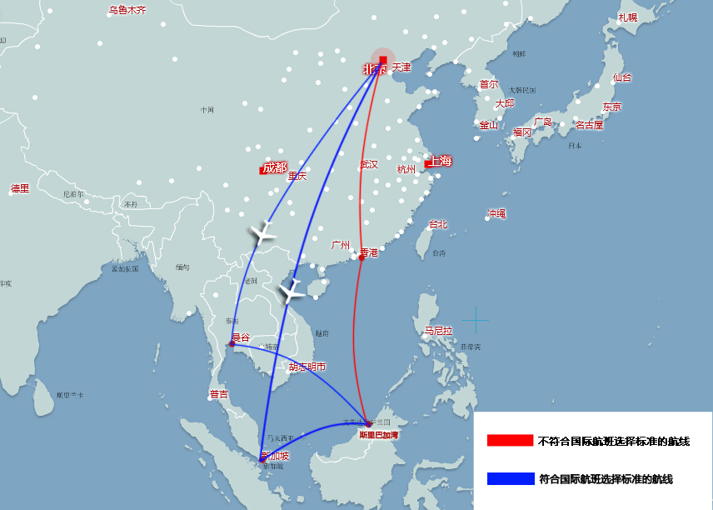
国际航线
2、具体说明
③目的地城市非我国航空公司已通航城市，且其所在国家（地区）无其他通航城市的，购票人应当首先乘坐我国航空公司航班，到达目的地国家（地区）所在大洲邻近国家（地区）的通航城市，再转乘国外航空公司航班至目的地城市，此类情况不需要审批。
北京—斯里巴加湾（文莱）
无通航城市
通航城市
非通航城市
通航城市

Slide 71
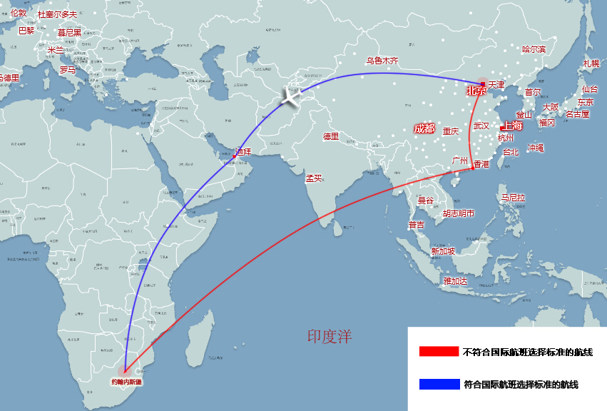
国际航线
2、具体说明
③目的地城市非我国航空公司已通航城市，且其所在国家（地区）无其他通航城市的，购票人应当首先乘坐我国航空公司航班，到达目的地国家（地区）所在大洲邻近国家（地区）的通航城市，再转乘国外航空公司航班至目的地城市，此类情况不需要审批。
北京—约翰内斯堡（南非）
无通航城市
通航城市
非通航城市

Slide 72
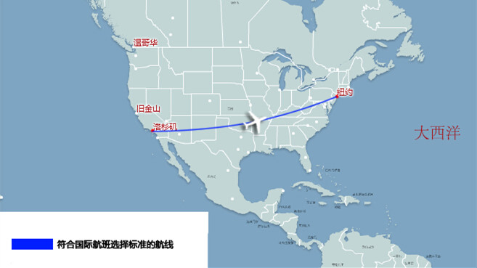
国际航线
2、具体说明
④始发地与目的地均在境外，且两地间无我国航空公司承运航班的，购票人可以选择国外航空公司航班，此类情况不需要审批。
洛杉矶—纽约
我国航空公司在此航段无经营权

Slide 73
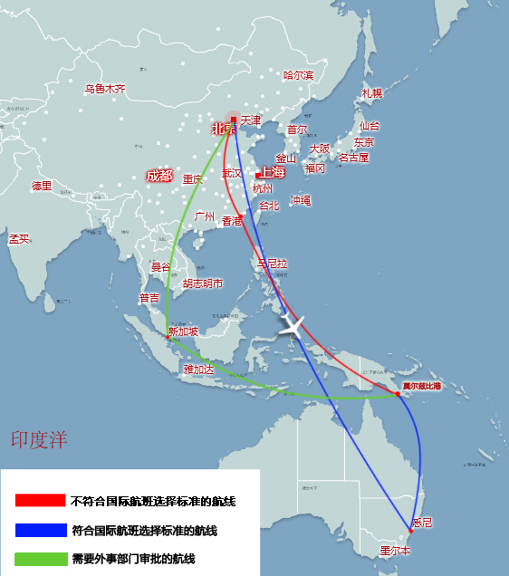
国际航线
2、具体说明
⑤因中转国家（地区）需办理过境签证，购票人需选择其他临近目的地国家（地区）中转，并乘坐国外航空公司航班的，需要审批。
通航城市，免过境签证
非通航城市
北京—莫尔兹比港（巴布亚新几内亚）
通航城市，但需要过境签证

Slide 74
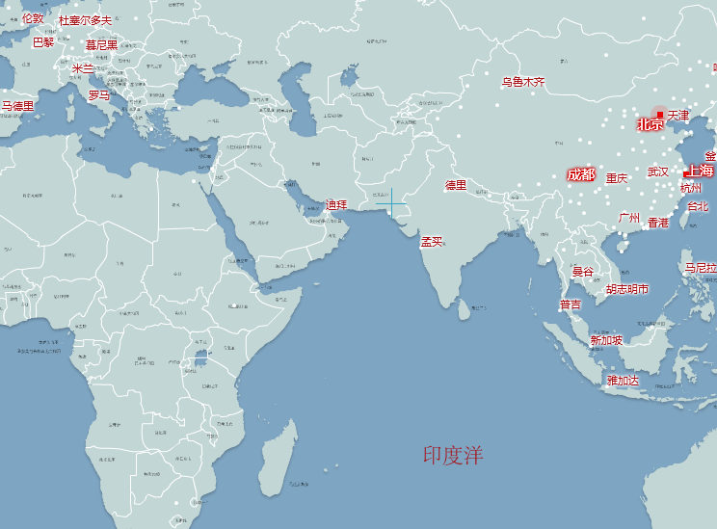
国际航线
2、具体说明
⑥乘坐我国航空公司航班到达国外目的地城市需中转1次以上（不含1次）的，购票人可以乘坐国外航空公司航班以减少中转次数。此类情况需要审批。
通航城市
亚的斯亚贝巴
布拉柴维尔
非通航城市
符合国际航班选择标准的航线
需要外事部门审批的航线
北京—布拉柴维尔（刚果）

Slide 75

国际航线
2、具体说明
⑦因涉密原因、临时紧急出国任务等特殊情况，购票人确需选择国外航空公司航班的，需要审批。
特殊情况需要选择外国航空公司
审 批

Slide 76
国际航线
2、具体说明
⑤中转地需要办理过境签证
⑥到目的地城市需中转一次以上
审 批
⑦涉密、临时紧急出国任务

Slide 77
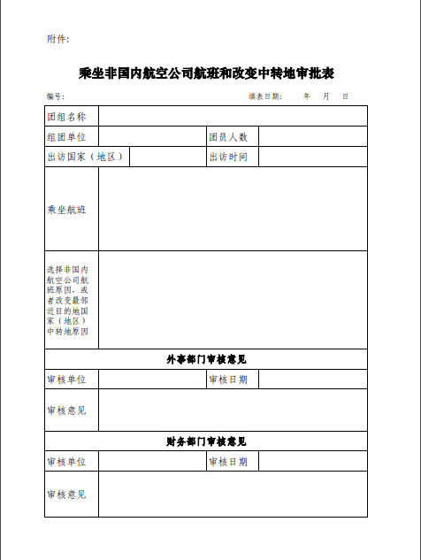
国际航线
3、审批原则
因中转1次以上（不含1次）等特殊原因确需选择非国内航空公司航班，以及因最临近目的地国家（地区）中转需办理过境签证而选择其他邻近中转地的，应填写《乘坐非国内航空公司航班和改变中转地审批表》，事先报经单位外事部门和财务部门审批同意后，方可购买国外航空公司机票。
注：关于国际航线选择标准及外事部门审批原则，可以查阅政府采购机票管理网站《公务机票报销注意事项》中的附件。

Slide 78

谢 谢！

